Slide 1
2D 게임프로그래밍 최종 발표
게임공학과 2016182045 한수빈

Slide 2
목차
게임 소개
개발 진척도
잘된 점 및 아쉬운 점

Slide 3
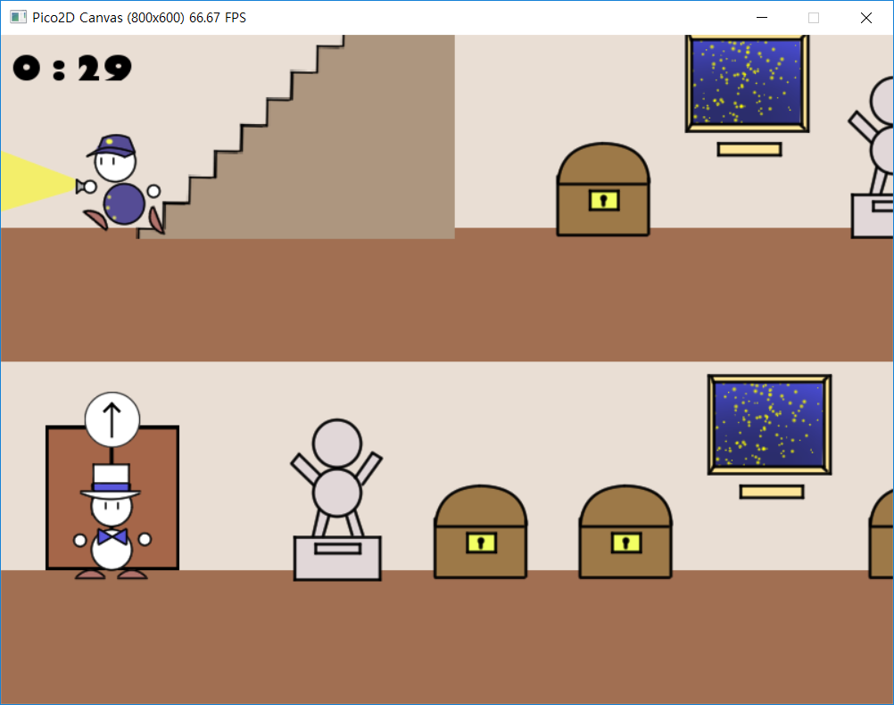
게임 소개
박물관에 숨어 들어간 괴도,
안을 돌아다니는 경비를 피한다.
그리고 박물관 안의 미술품을 훔친다.

Slide 4
개발 진척도
내용 | 1차 발표 목표 범위 | 실제 개발 완료 범위 | 진척도
캐릭터 컨트롤 | 좌우 방향키로 이동 (걷기와 뛰기) 상하 방향키로 계단 오르내리기 | 구현 완료 | 100%
캐릭터 기술 | Z키 누를 시, 경비원이 인식하지 않는다. 은신의 개념으로, 은신하는 경우 움직이지 못한다. | 구현 완료 | 100%
오브젝트 | 계단, 보물상자 오브젝트 액션 키 오브젝트 (계단, 보물상자와 충돌 시 표시) | 구현 완료 | 100%
맵 | 박물관 컨셉으로 제작한다. 방을 기준으로 이동 가능 범위를 정한다. | 층을 기준으로 움직인다. 방을 기준으로 이동가능 불가 | 30%
경비원 AI | 플레이어 인식하면 달려서 쫓아온다. 만약 플레이어가 은신했을 경우 찾지 못한다. 경비원은 층을 기준으로만 움직인다. | 구현 완료 | 100%
게임 기능 | 시작 시, 타임 어택이 시작한다. 경비병에게 잡혔을 경우 게임오버 타임 어택 시간 되돌아오지 않으면 게임오버 | 경비병에게 잡혔을 경우, 게임오버가 되지 않는다. | 70%
애니메이션 | 플레이어 걷기, 뛰기 등 약 6종 이상 경비 걷기, 뛰기 등 | 구현 완료 | 100%

Slide 5
잘된 점 및 아쉬운 점
잘된 점
1. 그래픽이 귀엽게 잘 나왔다.
2. 아이콘을 통해 상태를 표현한 것이 좋다.
3. 경비원이 인식할 때, 은신술을 쓰면 소용이 없다.
아쉬운 점
1. 경비원이 계단도 오르내렸으면 좋았을 것 같다.
2. 오브젝트가 좀 더 다양하게 있었으면 좋았을 것 같다.
3. 시간 조절을 할 수 있었으면 좋았을 것 같다.
4. 게임 기획에서 게임 오버 조건을 시간 제한이 아니라,
경비원에게 잡히는 경우로만 했다면 더 재미있었을 것 같다.

